Slide 1
SOSYAL HAREKETLİLİK
Psk. Dr. Sabâ Yalçın

Slide 2
Bireylerin tabakalar arasındaki giriş çıkışları ya da aynı tabaka içinde yaşanan statü değişikliğine toplumsal hareketlilik denir.
Bireylerin ya da grupların toplumsal yapı içinde fiziksel mekân ya da toplumsal konumları açısından yer değiştirmelerine toplumsal hareketlilik denir.

Slide 3
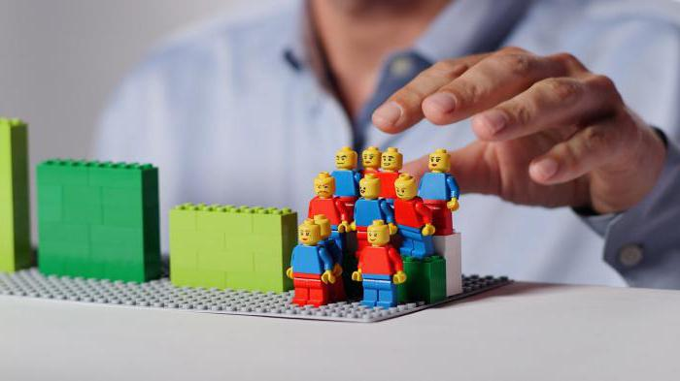
Bireyler ya da gruplar, toplumsal tabakalar arasında ya da aynı tabaka içinde yer değiştirebilirler.
Toplumsal hareketliliğin yatay ve dikey olmak üzere iki çeşidi vardır.

Slide 4
Bireylerin gelir düzeylerinde saygınlıklarında ve yaşam biçimlerinde önemli değişikliklere neden olan alt tabakadan üst tabakaya geçiş ya da üst tabakadan alt tabakaya iniş biçimindeki değişmelere dikey hareketlilik denir.
Bireylerin gelir düzeylerinde, saygınlıklarında ve yaşam biçimlerinde önemli bir farklılığa yol açmayan değişmelere ise yatay hareketlilik denir. Yatay hareketliliğin en çok görülen türü; mesleki hareketliliktir.

Slide 5
Diğer bir türü de yerleşim yerleri ve bölgeler arası coğrafi hareketliliktir.
Dikey ve yatay hareketlilik bazen birlikte gerçekleşebilir. Örneğin herhangi bir şehirdeki şirkette çalışan biri, aynı şirketin başka bir şehrindeki hatta başka bir ülkedeki şubesinde daha yüksek bir mesleki statüye yükselebilir.

Slide 6
Bir toplumda alt tabakada yer alan bir ailenin üyesi olarak dünyaya gelen bireyin ne ölçüde üst tabakalara geçme imkânı bulduğu çeşitli sosyoekonomik koşullara bağlıdır.
Bu koşulların belki de en önemlileri fırsat eşitliğinin sağlanması, rekabet etme önündeki engellerin kaldırılması ve eğitim imkânlarıdır.
Tüm gelişmiş çağdaş toplumlar bu bakımlardan her çeşit toplumsal hareketliliği olanaklı kılan bir yapıya sahiptir.

Slide 7
SOSYAL HAREKETLİLİĞİ ETKİLEYEN FAKTÖRLER
Toplumsal hareketliliğin yatay ve dikey boyutlarda ortaya çıkıp gelişmesini sağlayan çeşitli etmenler bulunmaktadır.
Ancak bu etmenlerin bütün farklılıklarına rağmen ortak bir yanı vardır. O da toplumsal hareketlilik gerçeğinin “toplumsal başarı” arzusuna göre şekillenmesidir.
Başarı her ne kadar kişiden kişiye, toplumdan topluma değişse de başarı konusunda biçimsel ölçütlerin ortak olarak işlediği göz önüne alındığında toplumsal başarının her toplum için teşvik edici bir standart olduğunu kabul etmek gerekir.

Slide 8
Demografik Etmenler
Ekonomik Etmenler
Ailenin Toplumsal Yapısı
Teknoloji ve Teknolojik Değişme
Siyasal Etmenler
Eğitim Etmeni

Slide 9
Ekonomik Etmenler
Toplumsal hareketliliğin başlıca etmenleri arasında ekonomik etmenler yer alır.
Hareketliliğin soya bağlı olmadığı zamanlarda meslek, gelir ve servet toplumsal hareketliliği doğrudan etkileyebilecek güç ve işleve sahiptir.
Servet ve paranın değişmesiyle birlikte dikey hareketlilik sonucunda insanların bir kısmı en azından ikinci kuşakta eğitim imkânlarından azami ölçüde yararlanabilme ve yöneldikleri statü gruplarının rol davranışlarında bulunabilecek durumlara gelebilmektedirler.
Ülkelerin gelişmişlik düzeyi toplumsal hareketliliğin daha açık ve yoğun olarak yaşanmasını sağlar.
Az gelişmiş ülkelerde bu durum tam tersi bir şekilde işlemekte ve toplumsal hareketlilik imkânları daha az olmaktadır.

Slide 10
Teknoloji ve Teknolojik Değişme
İnsanların doğayı denetim altına almak için kullandıkları bilgi, yöntem, makine, araç ve gereçler teknolojiyi meydana getirir.
İlk insanların kullandığı ilkel eşyalar gibi günümüzün gelişmiş bilgisayarları da insanlığın ürettiği teknolojilerdir.
Bilim ve teknolojinin gelişmesiyle birlikte sanayileşme hızlanmış, üretim artmış, insan ilişkileri ve toplumsal yapı da bunlardan etkilenmiştir.
Sanayileşme büyük toplumsal değişmelere neden olmuştur.
Örneğin tarımda makineleşme köyden kente göçü hızlandırmış, böylece tarıma dayalı kırsal yaşama ait toplumsal ilişkiler çözülmeye başlamış, kentleşme ve kentsel ilişkiler artmış, gecekondulaşma ortaya çıkmıştır. Tarımla uğraşan geniş aile yapısı sanayileşme ile birlikte çekirdek aile yapısına dönüşmüş, kadın çalışma yaşamına girmiştir. Bireylerin dikey hareketliliği artmış, gelenek ve göreneklerde değişmeler olmuştur.

Slide 11
Eğitim
Eğitim her zaman toplumsal hareketliliğin itici gücü olmuştur.
Toplumsal hareketliliğin gerçek anahtarı eğitimdir.
Özellikle fırsat eşitliğinin olduğu demokratik toplumlarda eğitim çoğu zaman dikey hareketliliğin temelini oluşturur.
Gelişmekte olan ülkelerde, eğitimle birlikte yükselme imkânı diğer unsurlarla yükselme imkânından daha fazla olduğundan eğitim çok daha işlevsel bir etkendir.
Örneğin Türkiye Cumhuriyeti’nde eğitimin ortaya koyduğu hareketliliği çeşitli dönemlere göre gözlemlemek mümkündür.

Slide 12
Coğrafi ve sosyal yapıda yatay hareketlilik örnekleri:
Coğrafi alanda yatay hareketlilik: İzmir’den Antalya’ya taşınmak
Toplumsal yapıda yatay hareketlilik: A kişisi ile çalışırken B kişisi ile çalışmak
Aşama aşama gerçekleşen dikey hareketlilik:
Önce valilik yapıp sonra kaymakamlık yapmak, ardından milletvekili olup daha sonra bakanlık yapmak
Sıçrama şeklinde gerçekleşen dikey hareketlilik:
Bir tüccarın iflas edip satıcı olması

